Slide 1

Развитие системы «Рейтинг студентов»
Руководитель
Бахвалова З.А , доцент ЦПИ

Slide 2




Модули системы
Проверка заявки
Проведение мероприятий
Процесс проверки поданных студентами заявок ответственными за направления
Автоматизация процессов проведения мероприятий ИрНИТУ
Регистрация коллективов
Формирование заявки
Создание коллективов, регистрация участников, отслеживание их активности
Начисление рейтинговой стипендии
Подача заявки на рейтинговую стипендию студента
Обработка полученных заявок на рейтинговую стипендию
2

Slide 3



Модуль "Начисление рейтинговой стипендии"
Закончен алгоритм назначения стипендии
Реализован механизм скачивания итоговых файлов
Добавлена простая авторизация
Арендован хостинг, размещен сайт
Перенос сайта на сервер ИрНИТУ
3

Slide 4
Модуль
"Регистрация коллективов"
4

Slide 5

Результаты анализа модуля
Собрана и проанализирована информация о работе более 25 коллективов ИрНИТУ
Выявлены внутренние процессы в работе коллективов
Определены индивидуальные потребности пяти направлений
Выполнен анализ внутренних процессов работы коллективов
5

Slide 6

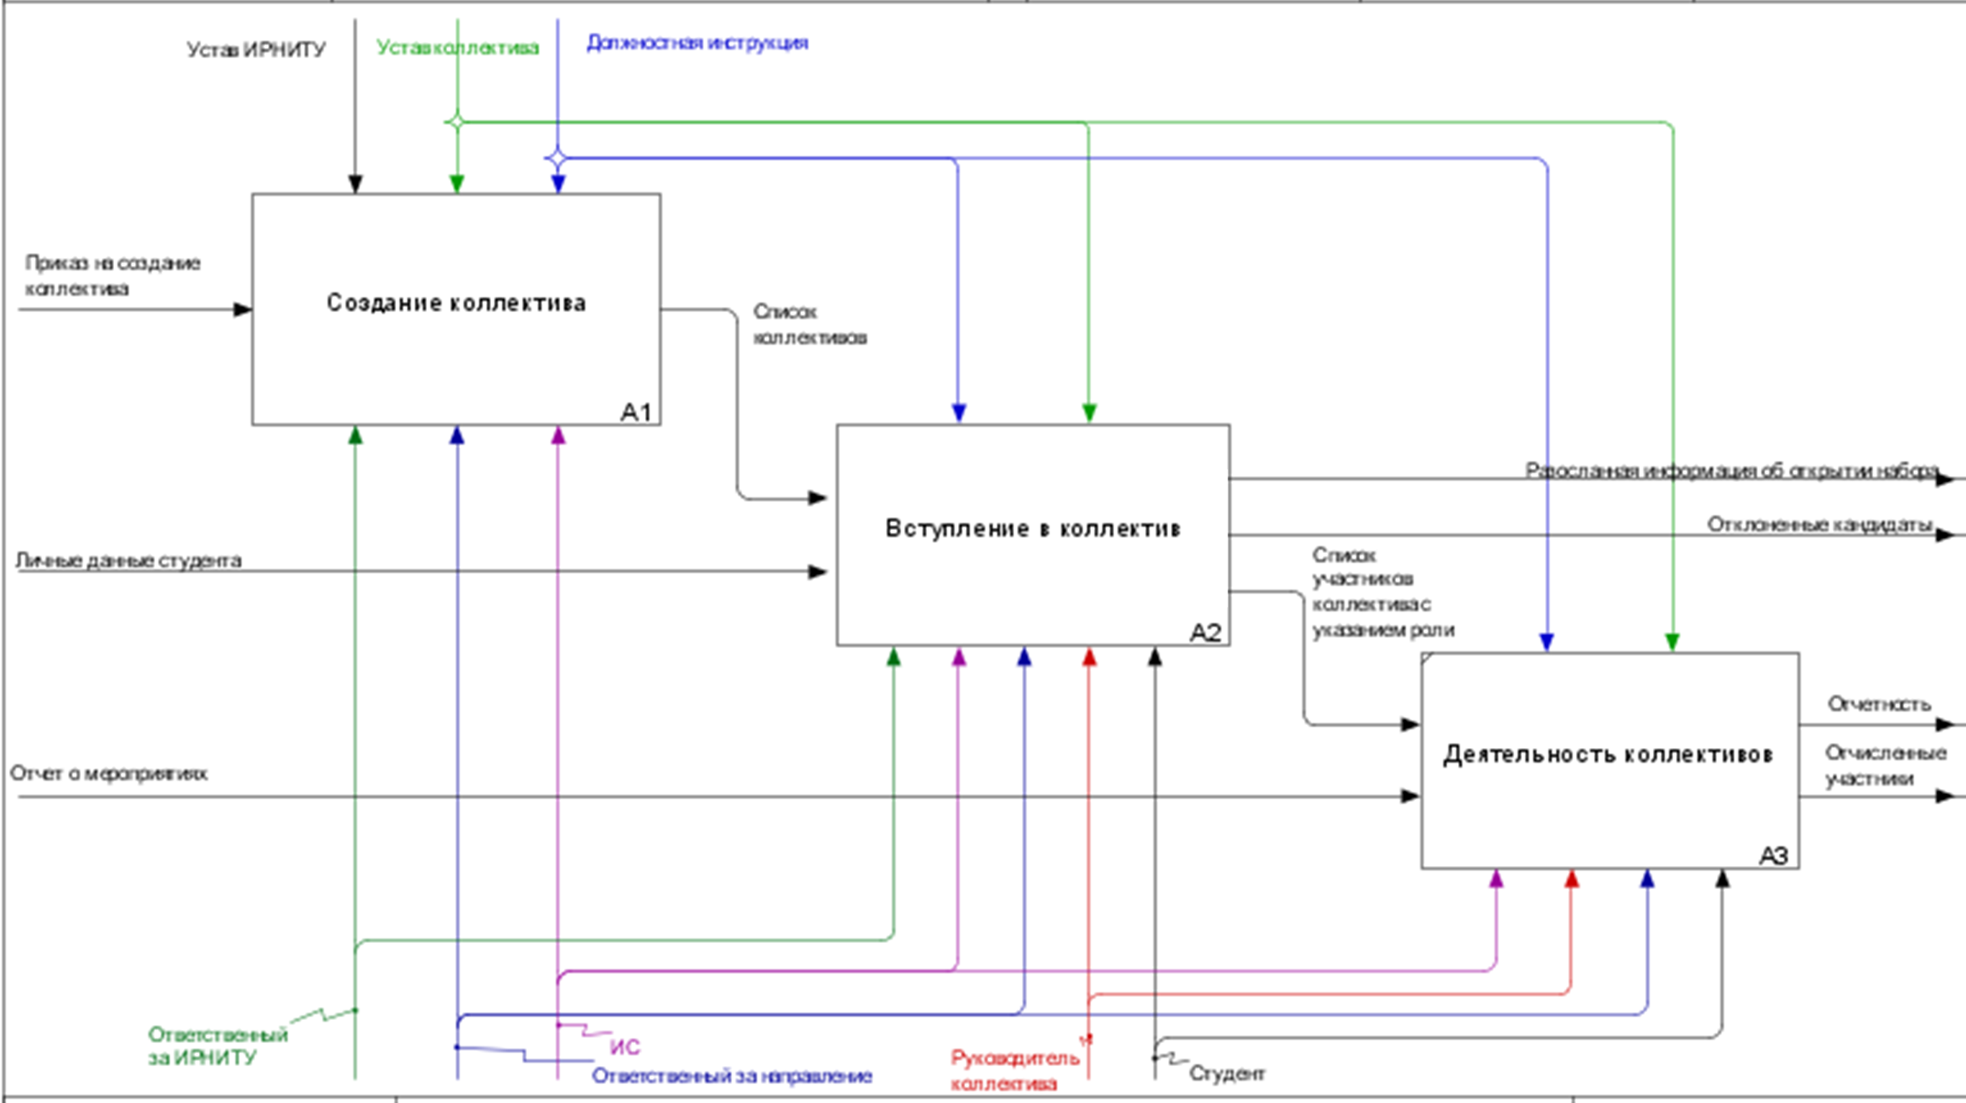

6

Slide 7




Функции по ролям
Гость
Ответственный по направлению
Просмотр статистики и отчетности по коллективам
Создание новых коллективов
Просмотр новостей и коллективов
Авторизация через кампус
Участник
Вступление в коллектив
Просмотр расписания по внеучебной деятельности
Личный кабинет
Ответственный за ИрНИТУ
Назначение ответственных по направлениям
Просмотр любой статистики и отчетности
по коллективам
Руководитель коллектива
Управление набором новых участников
Создание внутри-коллективного мероприятия
Ведение посещаемости
Управление участниками коллектива
Просмотр статистики по коллективу
Нестандартные роли (пр. Медиацентр ИрНИТУ)
Создание медиа-контента
7

Slide 8














Стек технологий
Frontend
Backend
8

Slide 9


Архитектура приложения
Сервер
Node.js Application
Node.js Application
Клиент
Web-браузер
Vue Application
Nest Application
База данных
HTML
PINIA
TYPESCRIPT
SASS
AXIOS
TypeORM
9

Slide 10
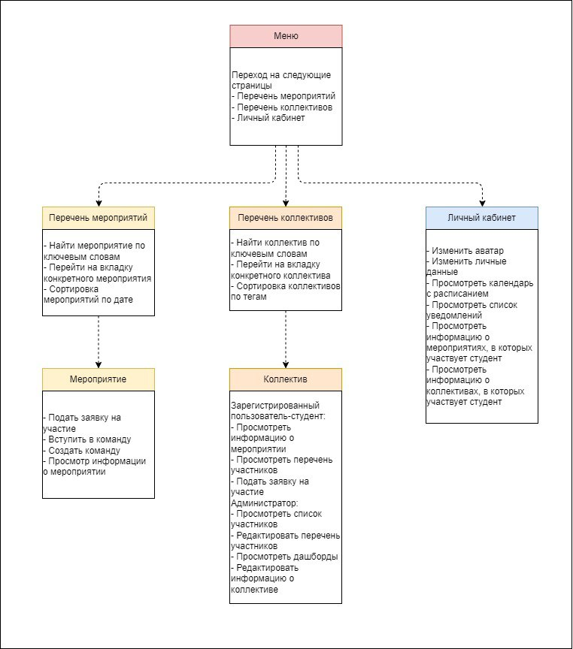
10

Slide 11

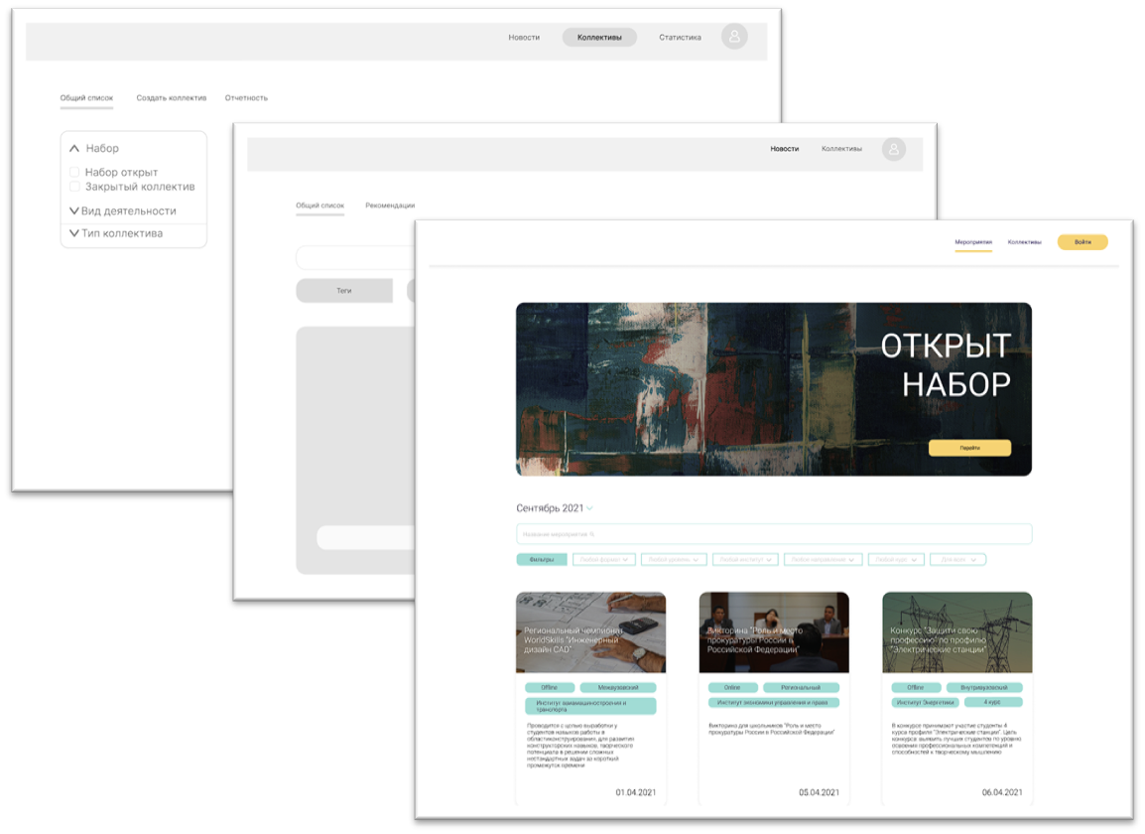
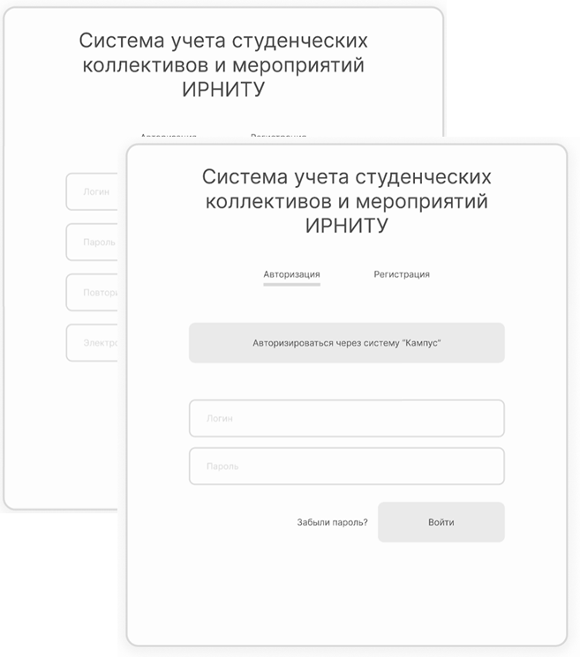

Макеты интерфейса
11

Slide 12

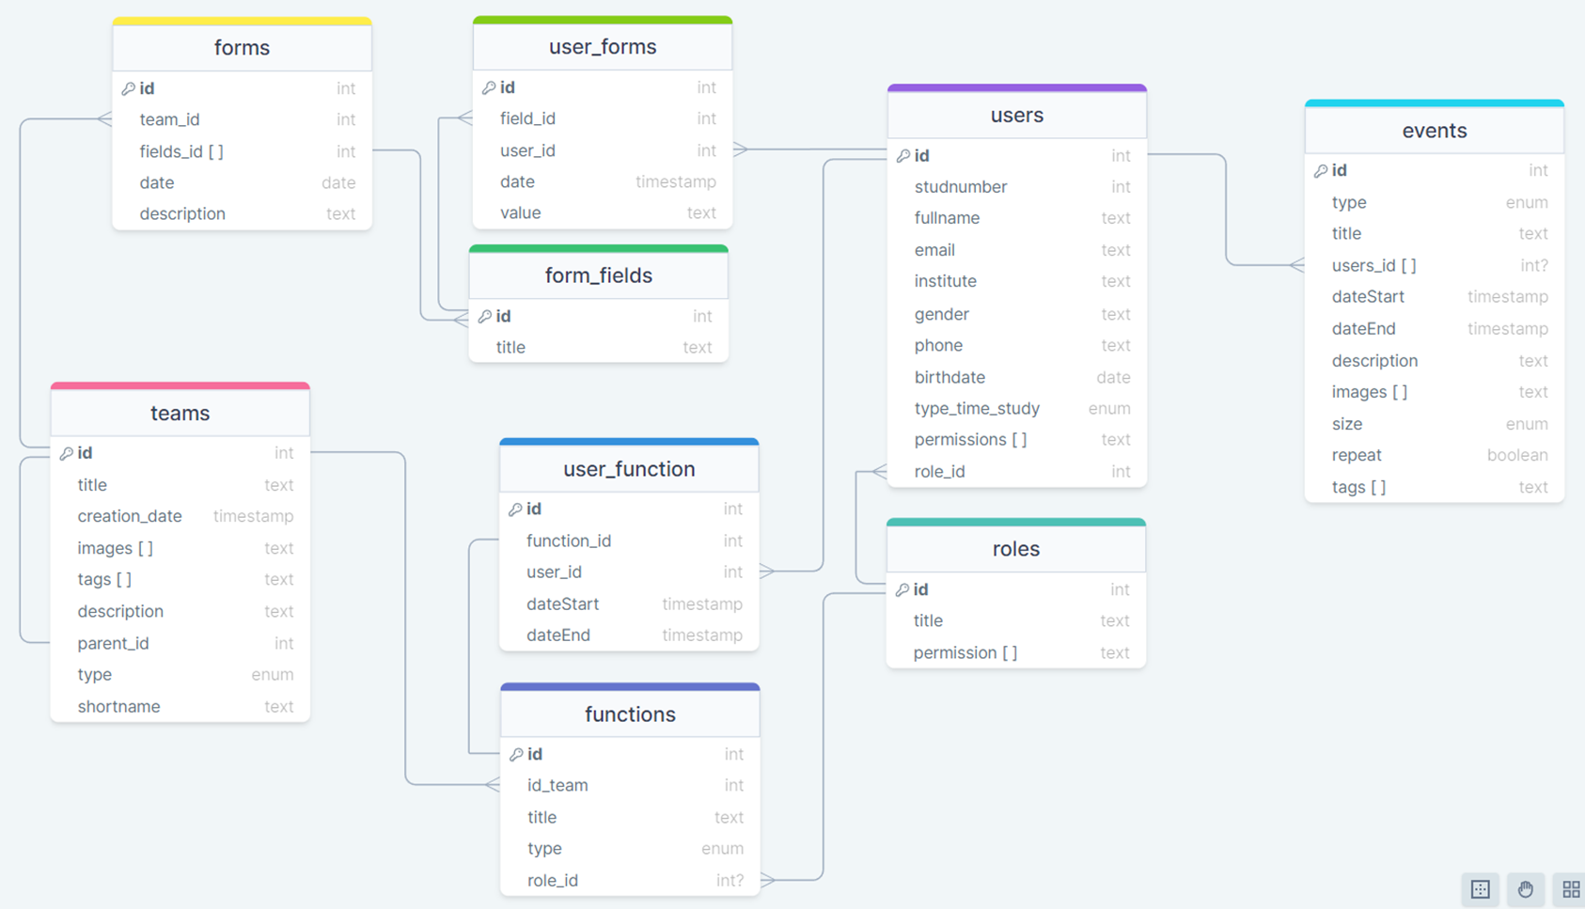

Физическая модель данных
12

Slide 13

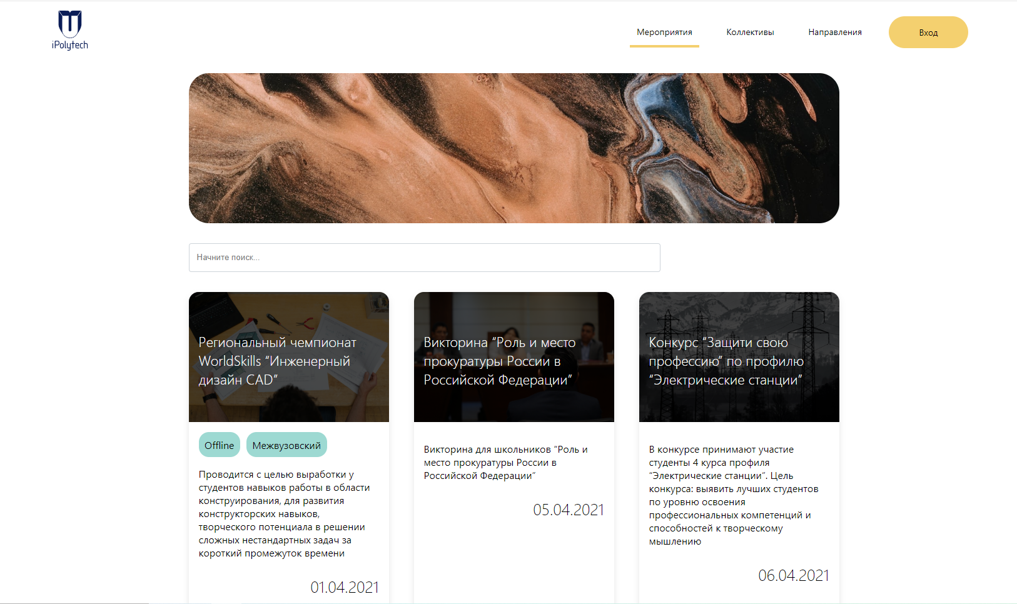

Реализация (frontend)
13

Slide 14
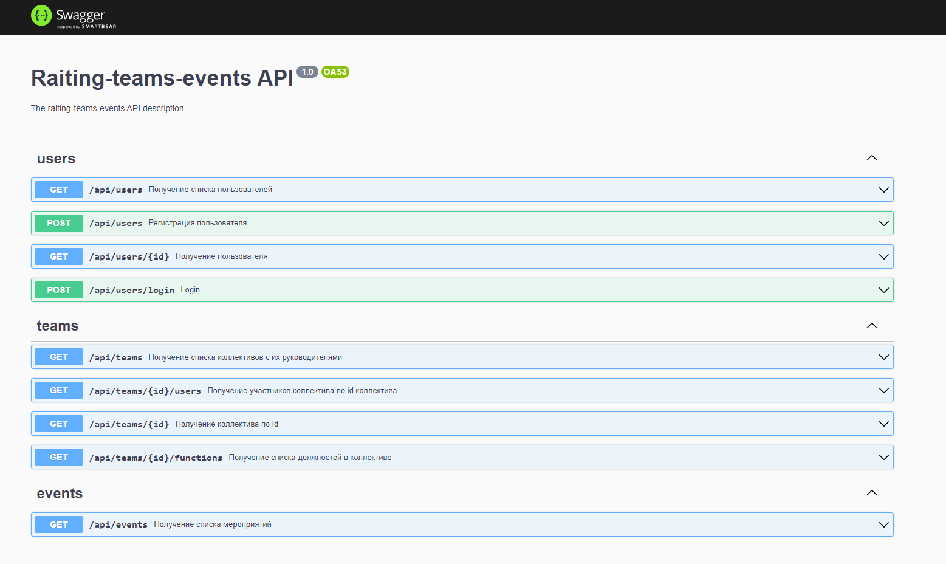
Реализация (backend)
14

Slide 15



Наработки
15

Slide 16

Планы на будущее
Запустить в полноценную эксплуатацию модуль "Начисление рейтинговой стипендии"
Реализовать модуль “Регистрация коллективов”
Выполнить анализ модуля “Проведение мероприятий”
16

